Slide 1
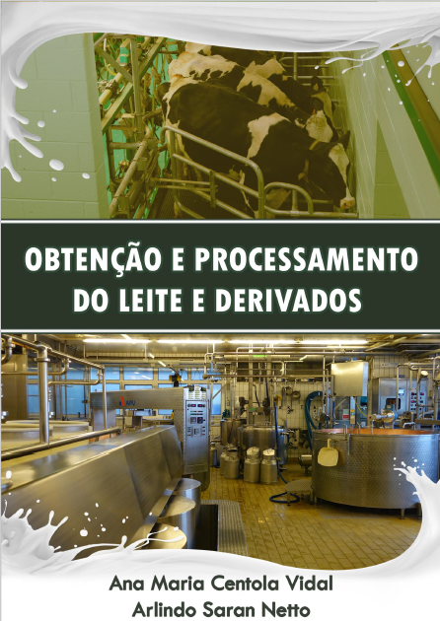

Produção de Leite Process Simulation Prof. Dr. Nicolas Spogis
Fonte: Obtenção e processamento do leite e derivados
DOI: 10.11606/9788566404173

Slide 2
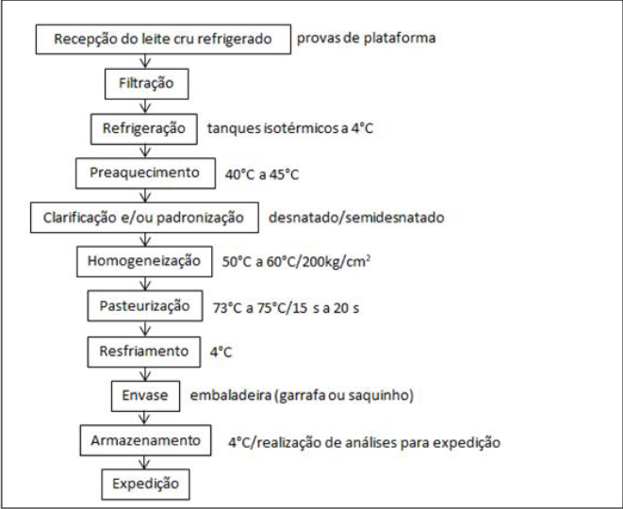
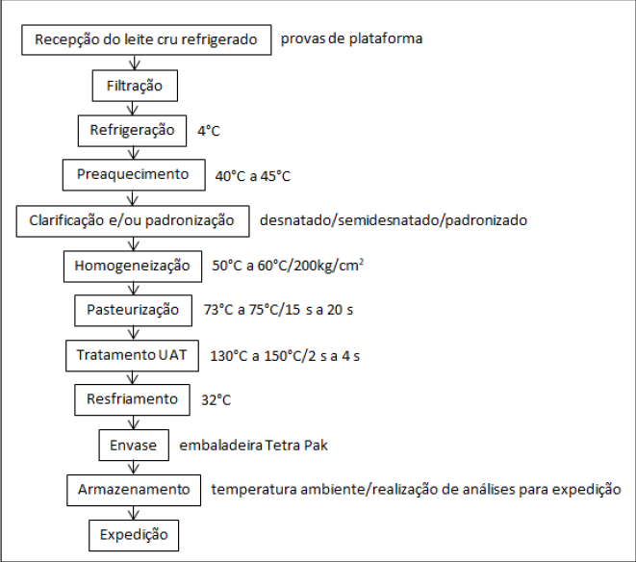
Leite Pasteurizado
Leite UHT

